Slide 1
AMIGOS DE JESUS Y DE MARIA
Ciclo C - V Domingo de Pascua
Juan 13,31-33.34-35

Slide 2
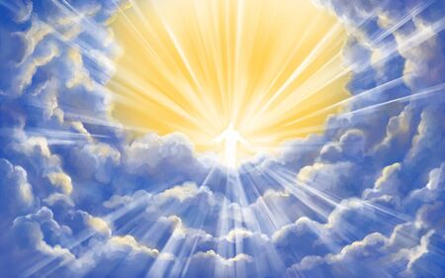
“Ahora es glorificado el Hijo del hombre, y Dios es glorificado en él. Si Dios es glorificado en él. por lo tanto, Dios lo va introducir en su propia Gloria, y lo glorificará muy pronto.”

Slide 3
Hijos míos, yo estaré con ustedes por muy poco tiempo.

Slide 4
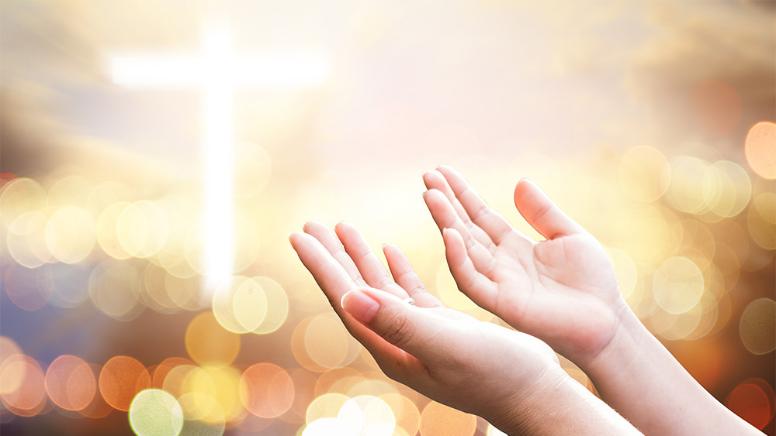
Me bucarán, y no como ya dije a los judios,ahora se lo digo a ustedes: donde yo voy, ustedes no pueden venir,

Slide 5
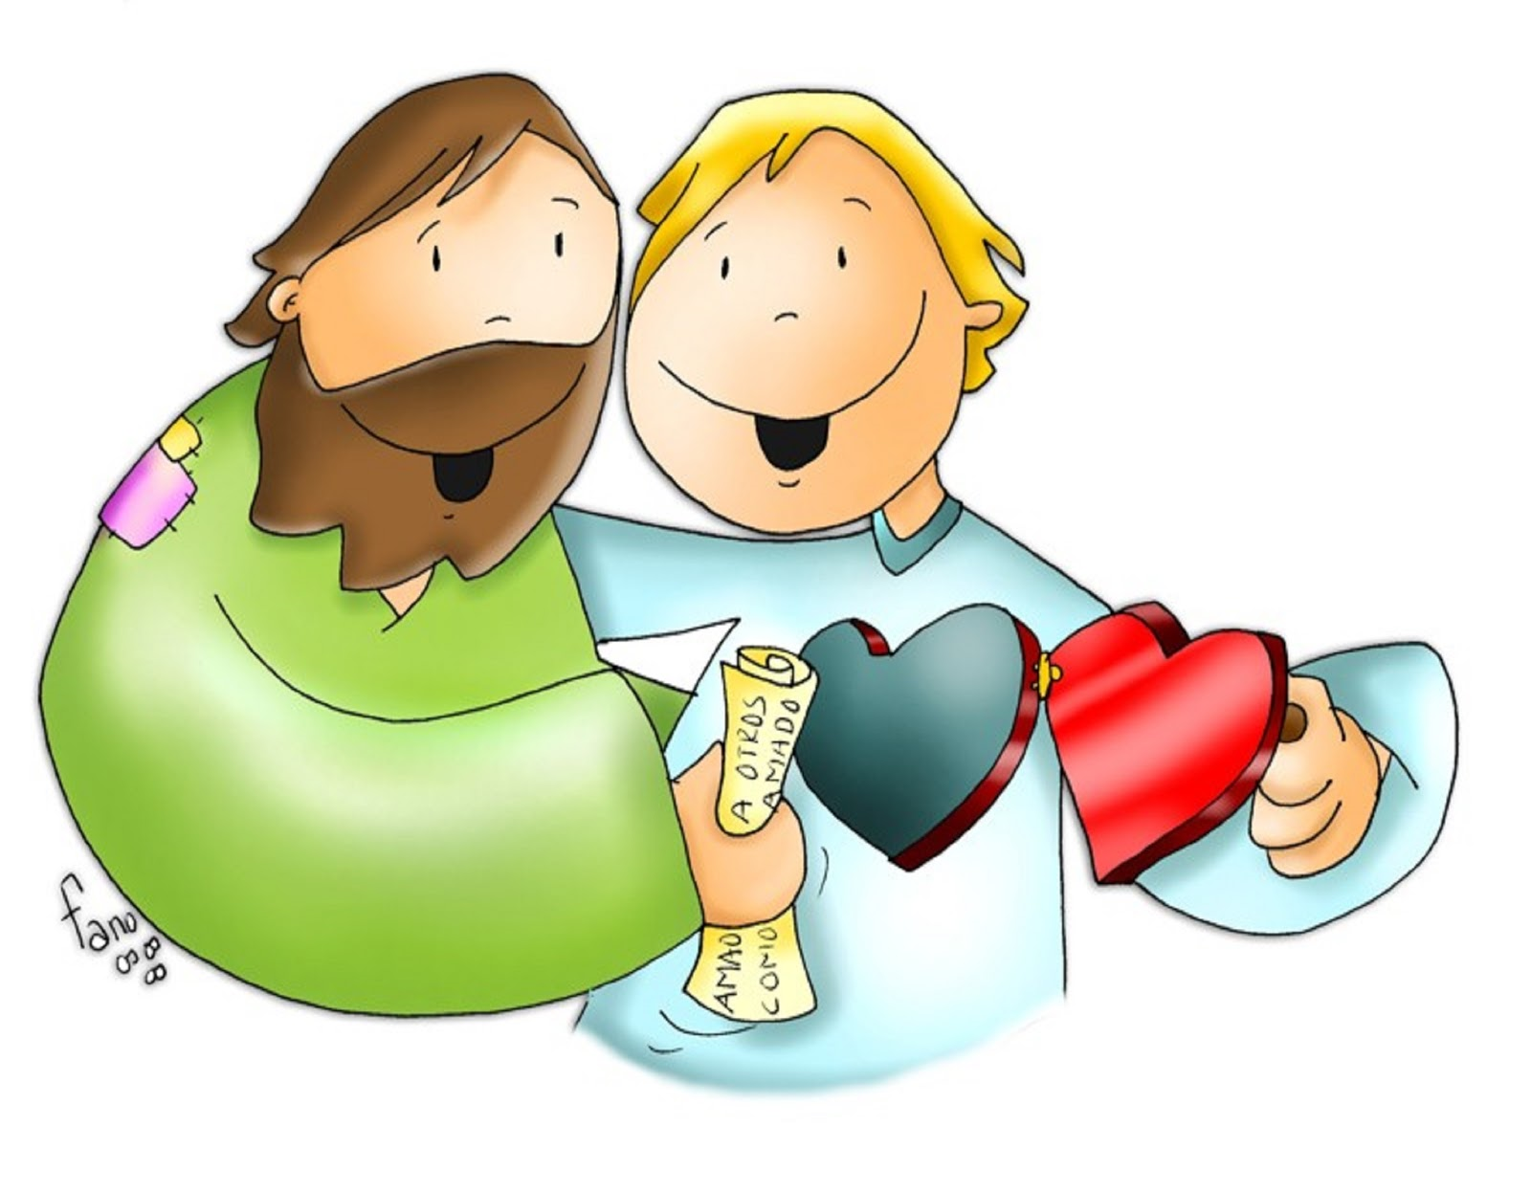
Les doy un mandamiento nuevo:
“Que os améis
unos a otros;
como yo os
he amado”

Slide 6
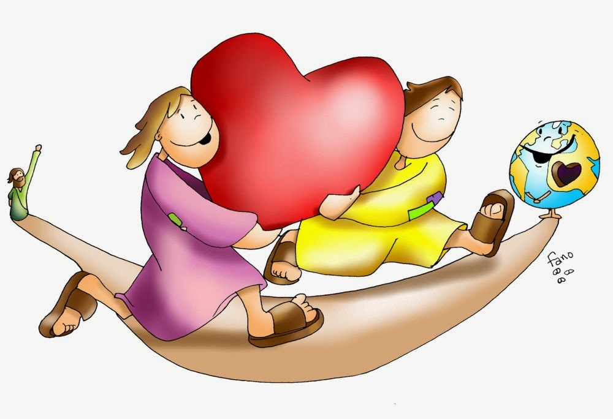
En esto conocerán todos que
sois mis discípulos, si tenéis amor los unos por los otros.

Slide 7
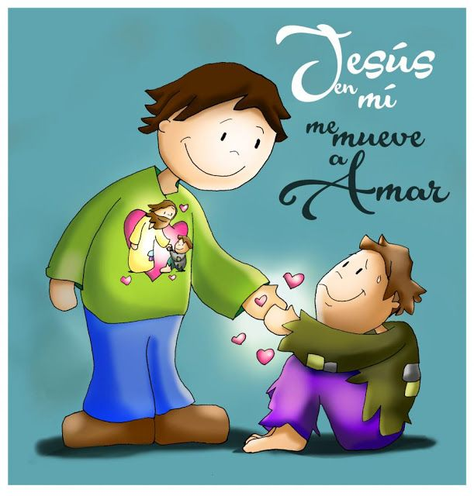
Reflexión

Slide 8
Jesús conversa con sus discípulos y les dice: que pronto será glorificado y veros su gloria porque venció a la muerte.

Slide 9
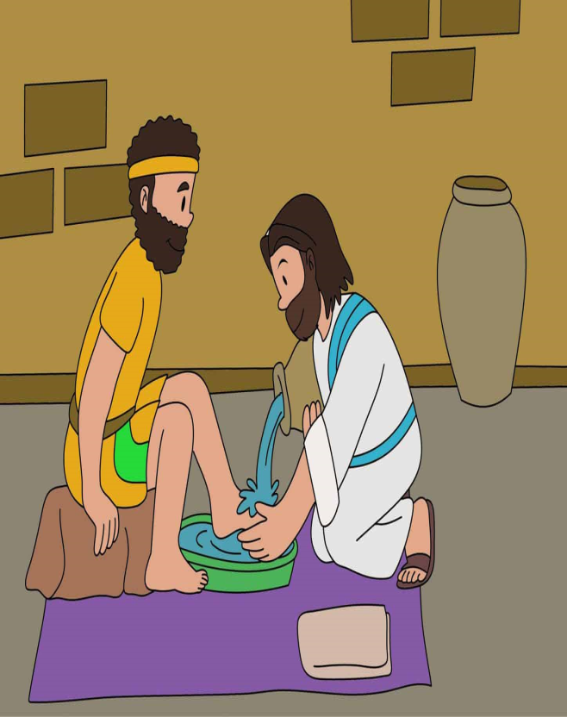
Y nos deja un mandamiento
«Amaos los unos a los otros como yo os he amado».
Amar al estilo de Jesús, es sentirse amados por Él y esta es la única forma de testimoniar que hemos sentido su amor en nuestra vida.

Slide 10
¿Cómo vamos amar a ejemplo de Jesús?
Compartiendo nuestra comida con el mas necesitado
Dando un vaso de agua al que esta con sed
Cuidando al que esta enfermo

Slide 11
Perdonando a los que nos ofenden
Orando unos por otros
Compartiendo nuestra ropa con el que no tiene
Teniendo paciencia con los demás
Ayudando a los demás

Slide 12
ACTIVIDAD

Slide 13
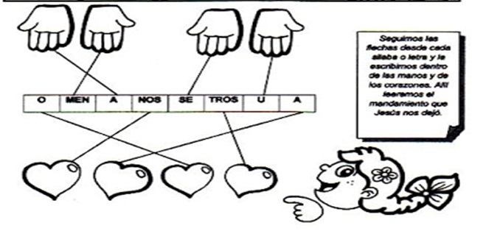
A
MEN
SE
U
Seguimos las flechas desde cada silaba o letra y la escribimos dentro de las manos y de los corazones para ver el mandamiento nuevo de Jesús.
NOS
A
O
TROS

Slide 14
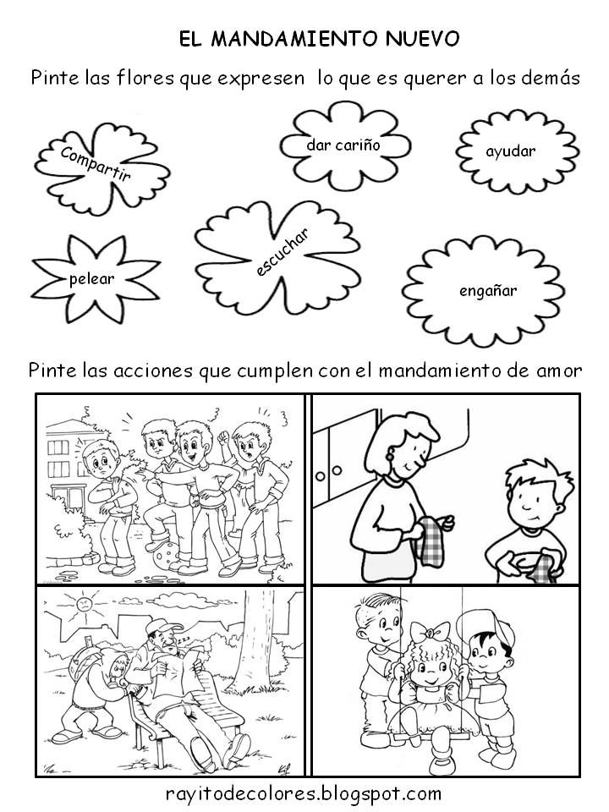

Slide 15
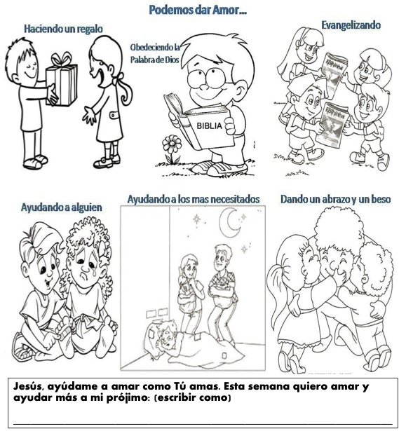

Slide 16
ORACION

Slide 17
El Mandamiento de Amor, padreadolfo https://youtu.be/RG4e1AUeJNw (3-7 años)

Slide 18
Amor al Prójimo, Jairo Massanet, https://youtu.be/HXkPmdxMypA (8+ años)

